Slide 1
Høstmøte Oslo skikrets - langrenn
7.11.2022

Slide 2
Agenda
Sesongen 2022/2023; aktuell informasjon om HL, NC/NM, KHUS, fluorforbud, kurs m.m.
Terminlisten 2022/2023 – info fra kretsen, inkl. endringer vedr. premiering
Budsjett 2022/2023
Handlingsplanen – hvordan realisere målene, forankring av tiltak:
Øke rekruttering
Innkjøp av utstyrspakker
Smørekurs, og smøring under renn
Lavterskelarrangement for å beholde ikke-satsende
Foreldrevettregler – presentasjon og diskusjon om utkast
Utøverregler – tips til klubbene
Aktuelle temaer som klubbene ønsker å diskutere – kan tas opp direkte i møtet

Slide 3
Sesongen 2022 - 2023
Terminlisten
Toyota langrenn cup (15-16 år)
Endret premiering
KM – ok med parstart

Slide 4
Superskicup - forslag
Bakgrunn:
Redusere fra 11 til 10 renn
Få til en samling en helg
Variert program, 4 fristil
Utfordringer:
Alle utenom Njård får et cup-renn
Ta ut ett av KM-rennene?
Stor tyngde i januar

Slide 5
Sesongen 2022 - 2023
KHUS – renn lørdag
Norges Cup – NM. Teste ut nytt sprint-opplegg (50 går videre fra prolog)
HL – felles smøreopplegg - diskusjon

Slide 6
15-16 år SESONG - 2022/23
3 X kveldssamlinger
Lyn – Barmark intervaller med Simen hovedtrener Lyn
Kjelsås – Barmark motbakke med Sondre hovedtrener Kjelsås
Heming – Testløp motbakke «bomveitesten» med Chrstian hovedtrener Heming
2 X helgesamlinger
Rustad barmark med Per hovedtrener Rustad lørdag 22 oktober
2 dagers samling rulleski fristil og klassisk ledet av Morten og Sondre hovedtrener Kjelsås
Holmenkollen sprint prolog + 3 opp/nedrykk lørdag 29 oktober
Lillomarka Arena distanse 6 km søndag 30 oktober
Kveldssamling torsdag 2 februar med info HL og status sesong så langt
HL Meråker – stor usikkerhet rundt felles smøring i regi av skiforbundet - mer info kommer
Sosial sesongavslutning kveldsarrangement tirsdag 28 mars for alle 3 kretser

Slide 7
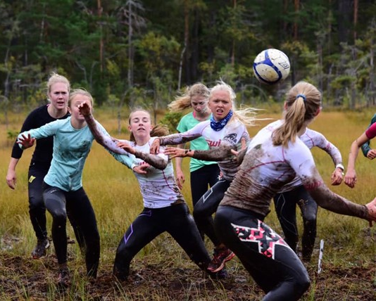
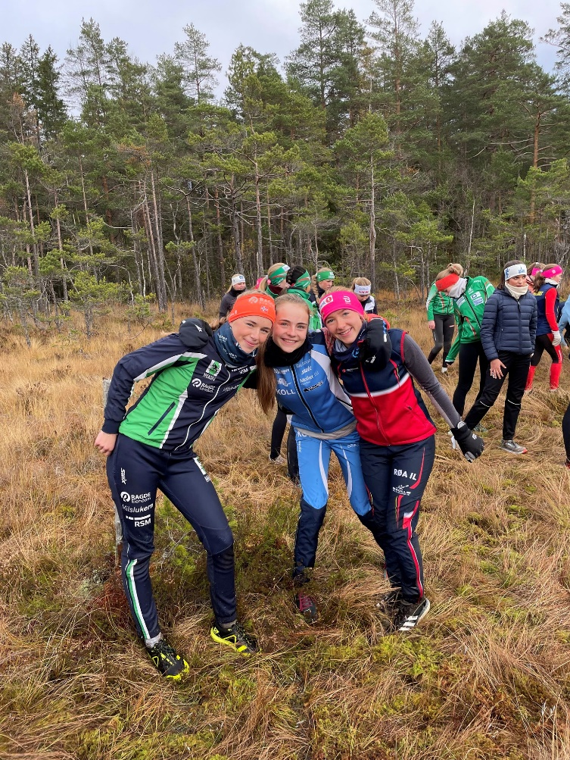
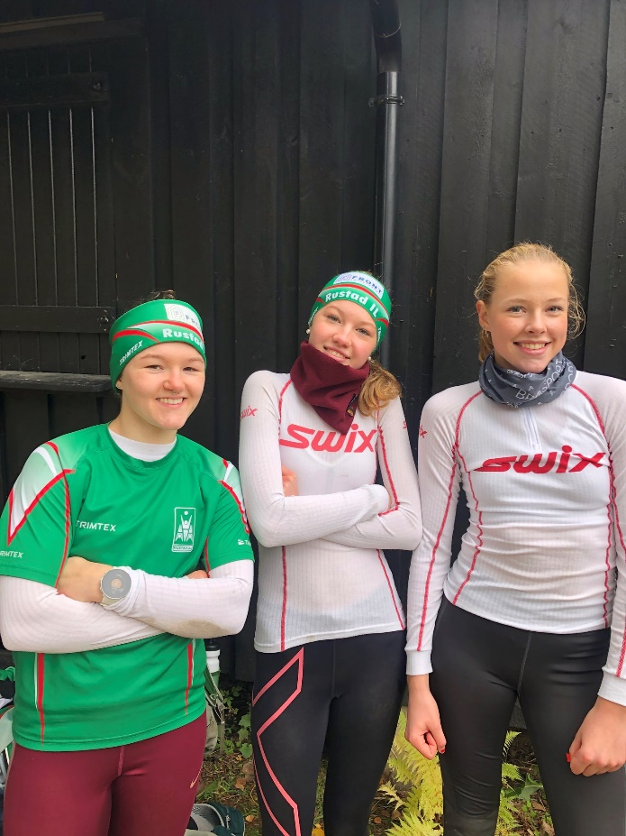
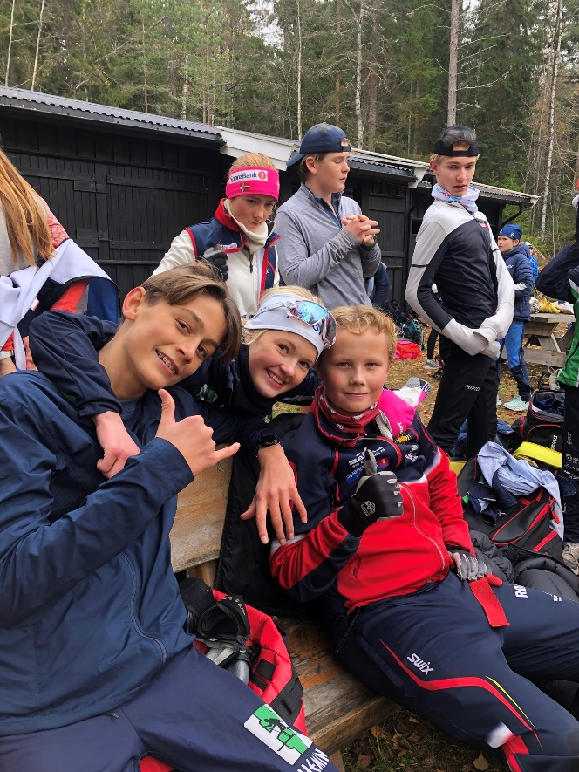
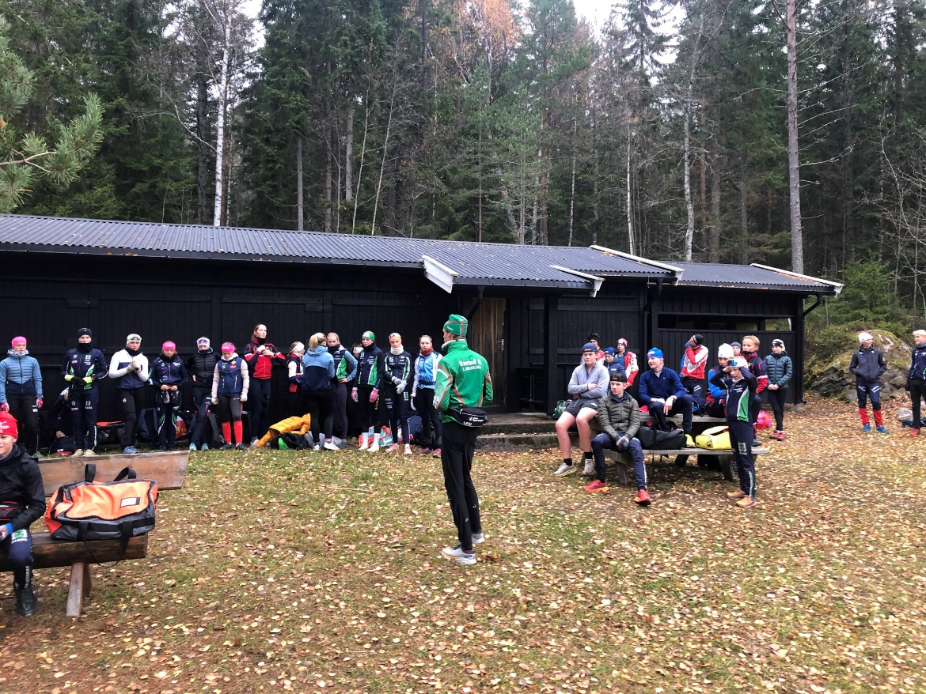
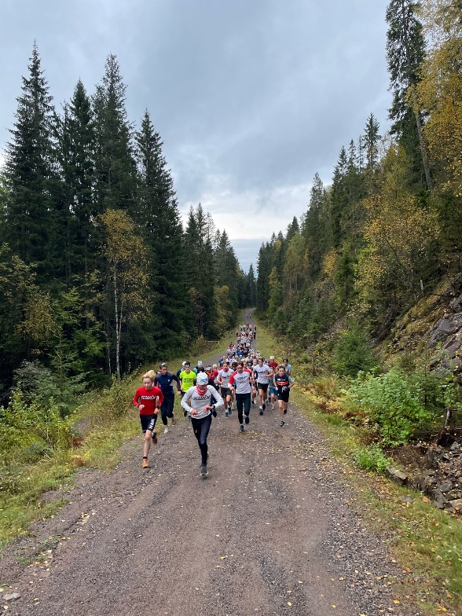
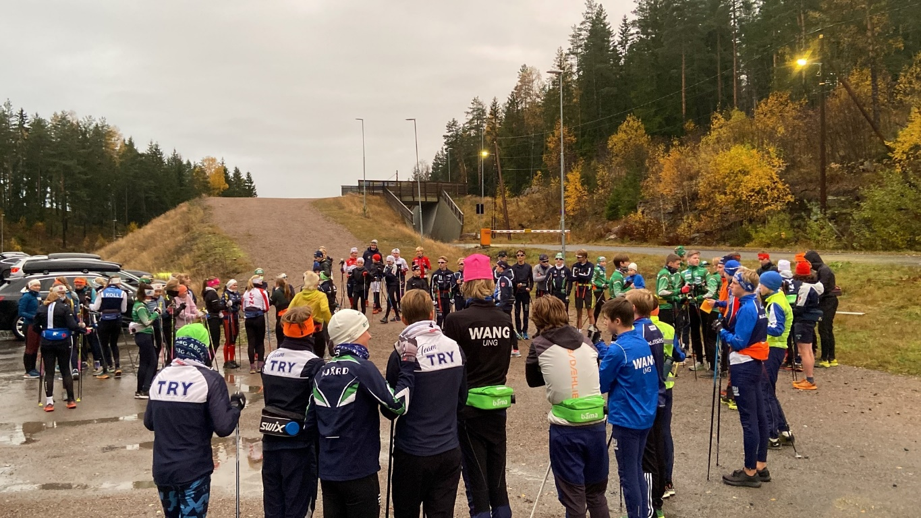
15-16 år SESONG - 2022/23

Slide 8
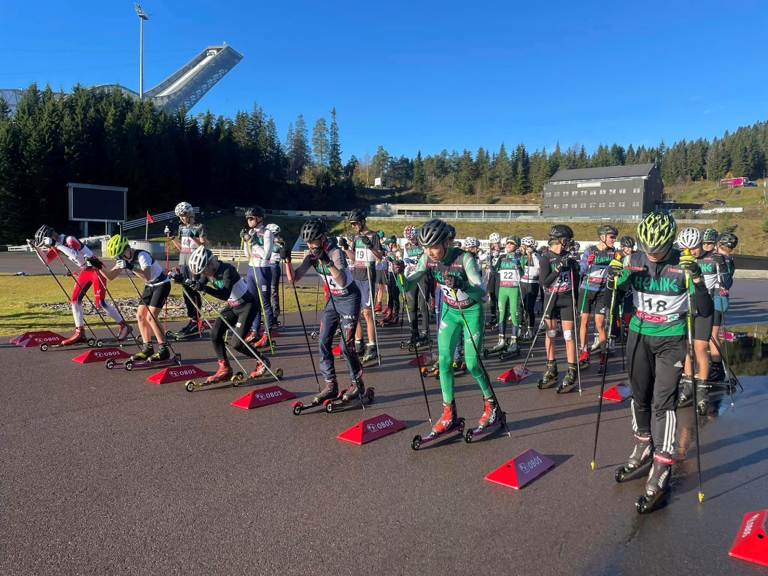
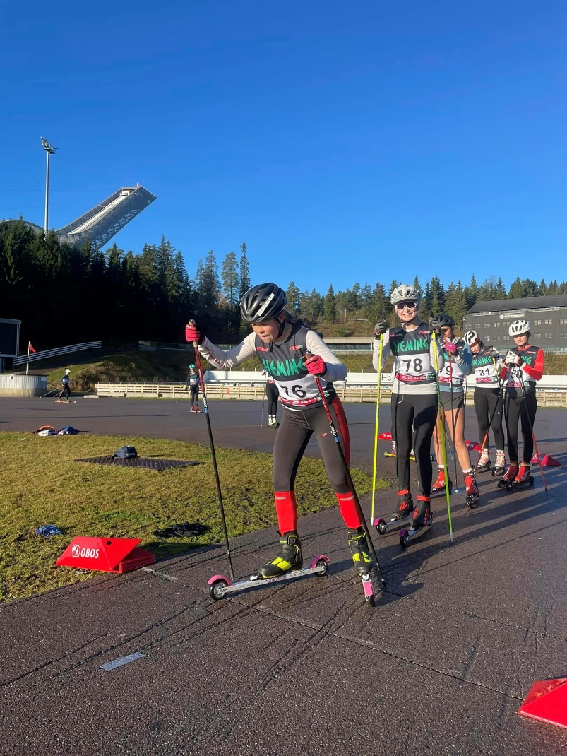
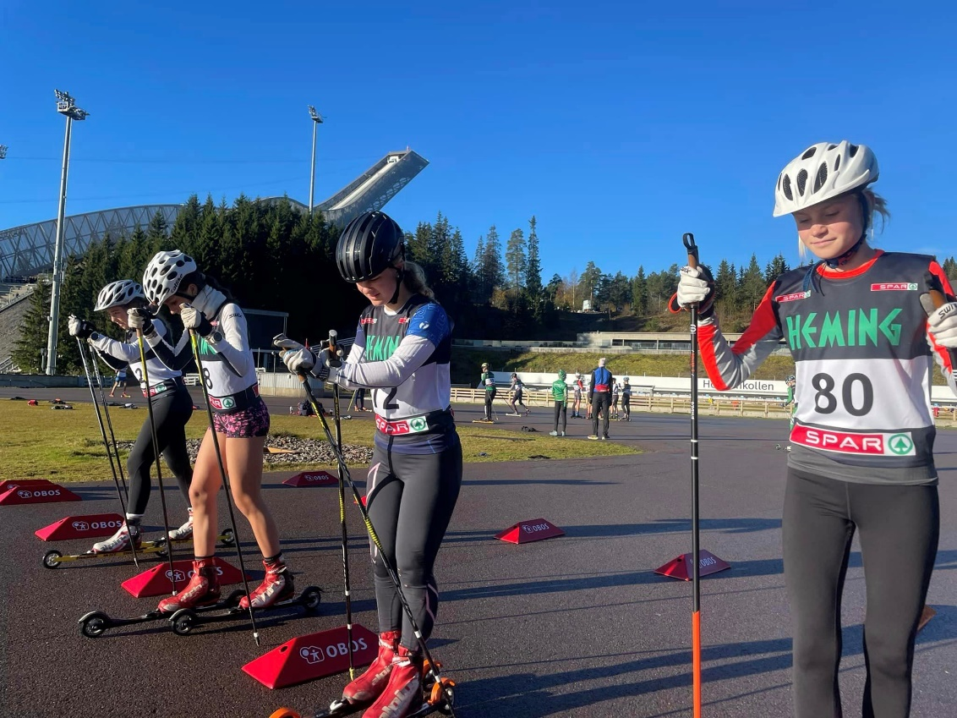
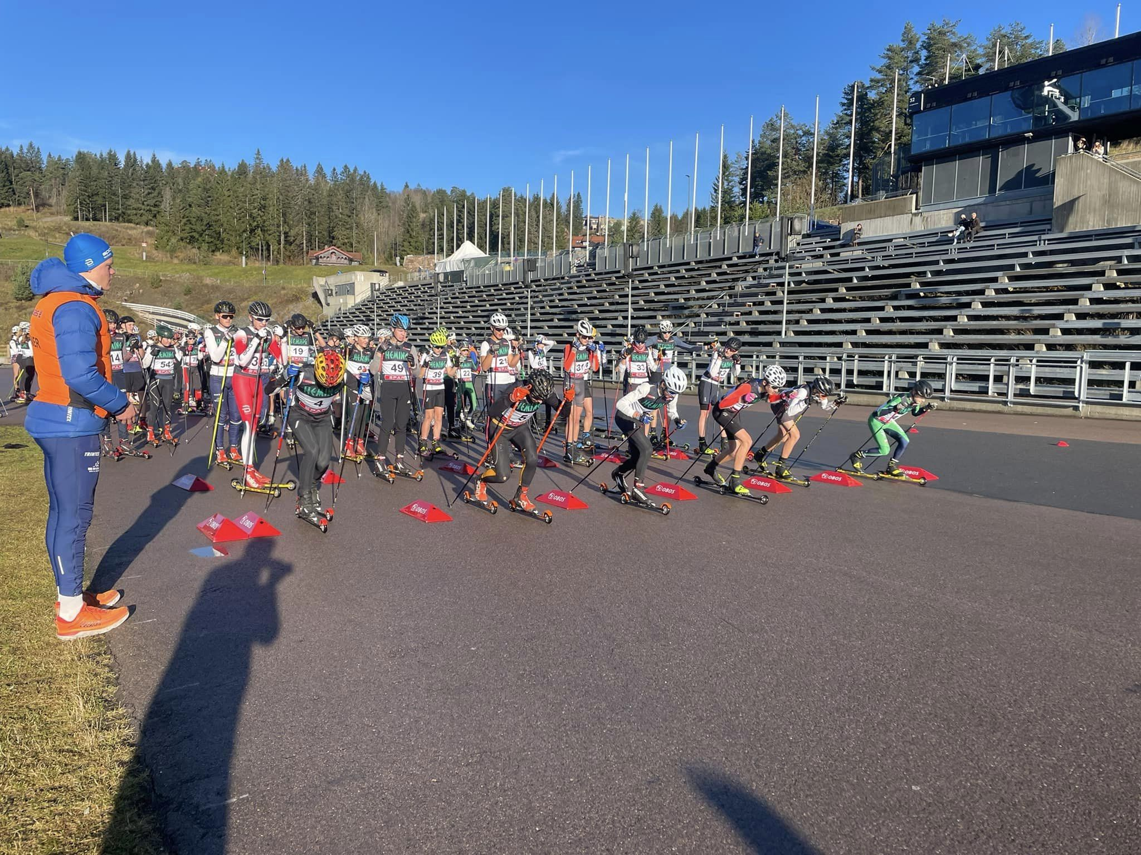
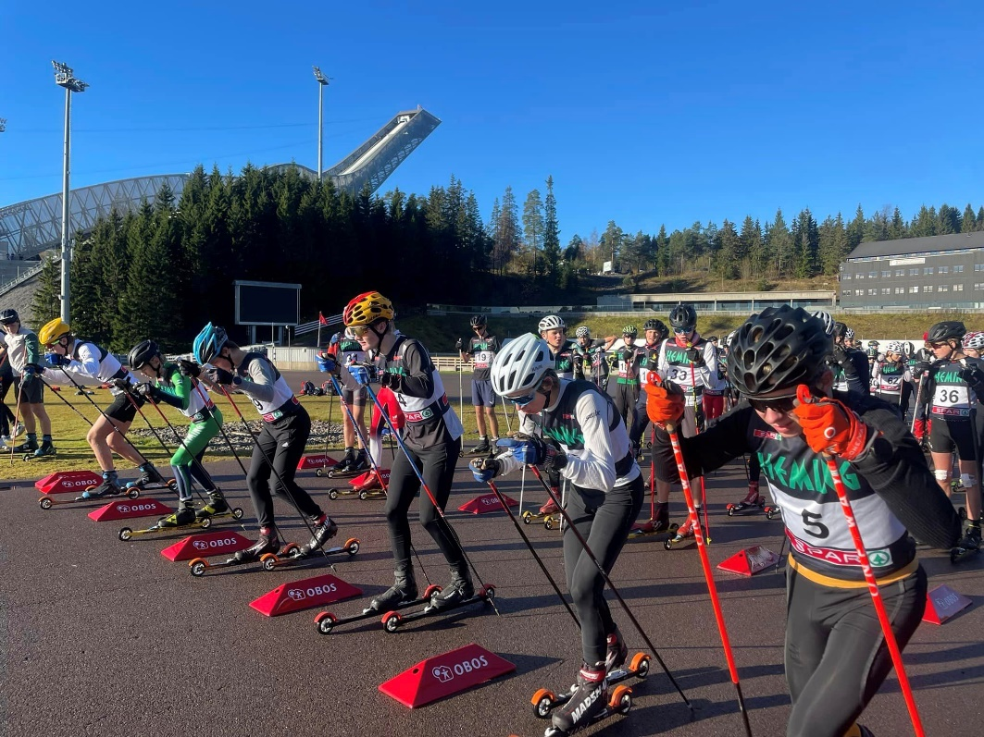
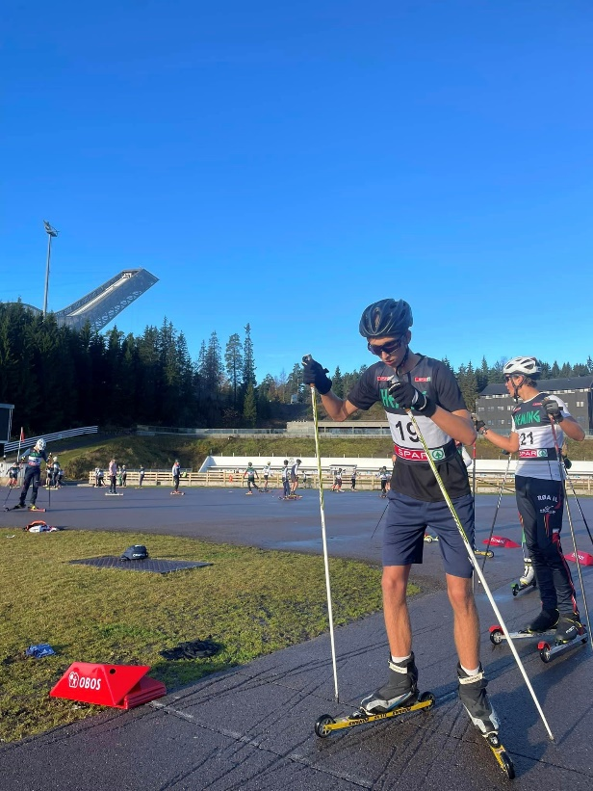
15-16 år SESONG - 2022/23

Slide 9
Toyota Cup 15-16 år - 2022/23
17.12 Uke 50 Lørdag Akershus - Hakadalsrennet Fristil
15.01 Uke 2 Søndag Østfold - Spydebergrennet Klassisk
21.01 Uke 3 Lørdag Oslo - Oslo skifestival Fristil
22.01 Uke 3 Søndag Oslo – Oslo Skifestival Klassisk jaktstart
02.02 Uke 5 Torsdag Oslo – TRY sprinten Fristil
07.02 Uke 6 Tirsdag Oslo – Hemingrennet Klassisk fellesstart
11.02 Uke 6 Lørdag Akershus – Tour de Bærum Fristil Skicross + Supersprint
04.03 Uke 9 Lørdag Oslo – Njårdrennet Klassisk (ikke bekreftet)
05.03 Uke 9 Søndag Akershus - Staviåsrennet Fristil Skiathlon fellesstart
25.03 Uke 12 Lørdag Akershus – Nordåsen Fristil fellesstart
NB: UTKAST
Notes:
Norgescup junior 7-8 januar Lillehammer / 10-12 feb Voss / 3-5 mars Alta / 29-01 april Tolga
Stafett NM senior søndag 22 januar
KHUS lørdag 11 mars
Wang Spania 13-18 mars mandag til lørdag

Slide 10
HL-felles smøreopplegg
Diskutert på høstmøtet om like distanser bør innføres – fikk ikke tilslutning (forslag å redusere distanse for gutter)
Torsdag 23.2: offisiell trening i alle løyper
Fredag 24.2: Langrennscross F + Sprint F
Lørdag 25.2: 5/7 km K
Søndag 26.2: stafett 3.3km/5 km K-K-F-F
All glidesmøring skal utføres av ett team; smøreleverandørene + krets
Smøreleverandører stiller med all glid- og festesmøring. Krets er selv ansvarlig for smøring til trening
Hver krets er selv ansvarlig for topplaget/festesmøring
Krets må stille med 1-4 personer for å administrere inn- og utlevering av ski
Ski leveres inn ettermiddagen før renn – hentes ut 10-20 min før start for F, 45 min før for K
Mer detaljer om forslaget: https://www.skiforbundet.no/globalassets/09-rennarrangorer/2023-hl-merakerskogn/dokumenter/felles-smoreopplegg-hl-meraker.pdf
Bakgrunn: presentasjon høstmøtet: https://www.skiforbundet.no/contentassets/d1093bd24a004d44a725eb8e268dbe21/felles-smoreopplegg-hl.pdf

Slide 11
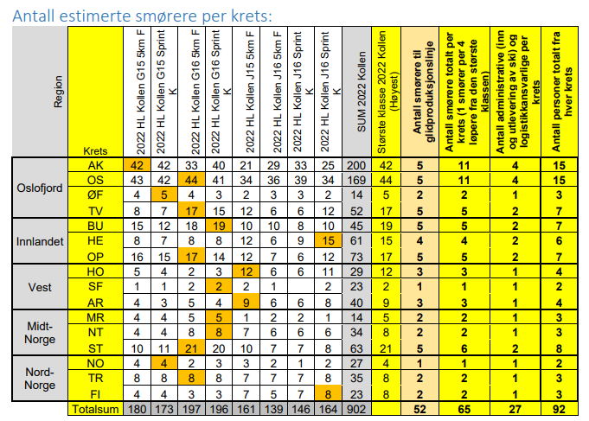
Hva betyr det for Oslo?
11 smørere til glideproduksjon
4 personer til inn- og utlevering
Kost: 120,- per par/dag
Frist for å sende inn navn 21.02.2023
Frist oppnevne smøresjef: 1.12.2022 (delta I planleggingen)
Krets må ha med smørebenk/profil
Pålagt å bruke masker
Hver krets må leie smørebod/telt

Slide 12
Produksjonslinjen

Slide 13
HL MERÅKER FELLES SMØREOPPLEGG
Klubbene i Oslo er generelt for å prøve nye ting som favner bredt og gir alle like vilkår, men ikke ved å teste ut på HL.
Forslag fra klubbene er å teste ut på fristil fredag og la lørdag og søndag gå som normalt (tidligere år).
Det har kommet inn svært mange spørsmål og bekymringer fra klubbene. Disse omhandler krevende logistikk, skepsis til at det ikke er prøvd ut på et så stort arrangement tidligere, at det kan bli dyrere, at det kan virke konkurransevridende, at dette kan gi mer stress for utøverne og at løperne er tjent med at smørerne kjenner dem.

Slide 14
2. Informasjon sesongen 2022 – 2023
Husk krav om digital helseattest (utøvere til OL, VM. WC, Junior VM, U23 VM, Nordisk Juniorlandskamp, EYOF/YOG): https://www.skiforbundet.no/contentassets/d1093bd24a004d44a725eb8e268dbe21/helseattest-til-hostmote.pdf
Reisefordeling: innføres for NCjr og HL, dvs. 150,- per renn for Oslo-utøvere
Sesonginformasjon finnes her, anledning til å gi innspill til tekst markert med rødt: https://www.skiforbundet.no/globalassets/04-gren---medier/langrenn/regler-og-retningslinjer/2022-2023-sesonginformasjoner-langrenn.pdf
NC, detaljert info her: https://www.skiforbundet.no/contentassets/d1093bd24a004d44a725eb8e268dbe21/terminlistesaker-vhusby.pdf
Minitour Åsen – seeding fellesstart: sammenlagt etter to løp (poeng eller FIS-punkter (de uten poeng).
Nytt heatoppsett for NC jr. Lillehammer - prøveprosjekt: 50 går videre fra prolog (NB: fem spor, to rekker)
Ny poengfordeling – tilsvarer FIS (flere har anledning til å hevde seg sammenlagt, mer kamp om pallen, flere får poeng senior)
17 og 18 år seedes etter resultater dagen før, ikke deltatt dagen før trekkes og stiller bakerst
Tanker om NM rulleski 2023, for senior og junior, slutten av september, sprint og 10/15 intervallstart
Fluorforbud? Som sesongen 2021-2022
Rulleskirenn- og cup (2023-2024) – lav interesse i sommer
Sponsorrettigheter til klubbdress under NM stafett (neste side)
Budsjett

Slide 15
Fra klubbenes brev
I forbindelse med landslagsuttak har vi som klubber vært nødt til å signere løperkontrakter som begrenser muligheten til å promotere klubbenes sponsorer på NM stafettene. Dette har vært et krav fra NSF for at løperne skal kunne bli tatt ut på landslag.
De som støtter klubbene mest, er de som har mest synlig plass på klubbenes klær. Dette er plasser hvor NSF forlanger å plassere sine egne sponsorat. Det skaper mye frustrasjon i våre klubber. Vi er 100% avhengig av den støtten våre samarbeidspartnere gir oss for at vi skal kunne drive breddeidretten og få frem nye talenter til region og rekruttsatsing.

Slide 16
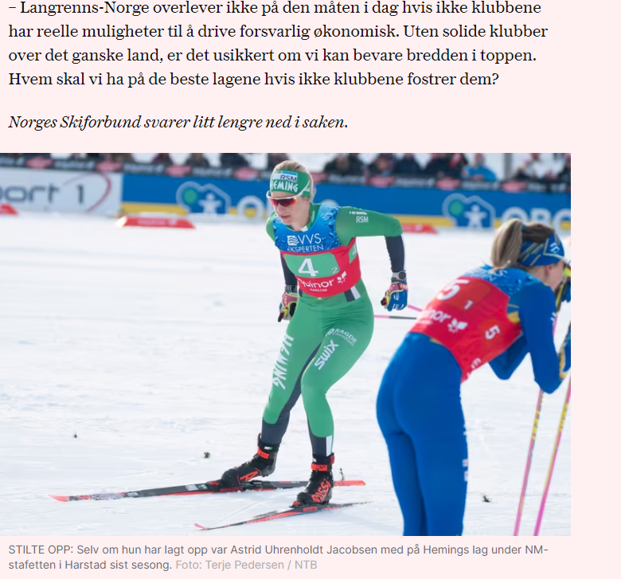
Notes:
Det dette handler om er om det skal stå Swix, Sparebank 1 eller Equinor på låret – eller RSM, eller Elon på lua.
Prinsipielt mener vi at en klubbdress bør være en klubbdress, med klubbens sponsorer alle gangene utøvere som også deltar på regions- eller landslag kan bruke klubbdress. Og, at det er viktig for både identitetsbygging og sponsorinntekter for klubbene at utøvere ikke er heleid av NSFs sponsorat, men at også klubbene som har vært med på å utvikle toppidrettsutøverne får anledning til å vise seg frem.
Vi erkjenner dog at både topp, rekrutt og bredde konkurrerer om de samme midlene, og vi ønsker ikke å gjøre noe som skader langrensssportens vilkår som helhet. Derfor fokuserer vi i denne omgang på stafetten

Slide 17
Profilering på klubbdress under NM-stafett - Hva vi ønsker:
be gjeldende sponsorer om å gjøre unntak for NM-stafett
alle nye sponsoravtaler tilrettelegges for at klubbene får frihet til å fremme egne sponsorer på klubbdress under NM-stafett
tydelig og åpen kommunikasjon om hva som er klesinstruksen for de ulike regions- og landslagene i nasjonale renn

Slide 20
Konsekvens: må reforhandle 16 avtaler, samarbeidspartnere vil oppleve lavere eksponeringsverdi,
Avvik fra bransjeeksklusivitetsavtalen, vanner ut rettighetene til NSF-partnere

Slide 21
Spørsmål til klubbene
Ville endrede regler gitt klubbene mulighet til bedre sponsoravtaler?
Kjenner dere til at klubb/utøver har rett til to sponsormerker på offisiell dress?
Er dette like stort problem i andre idretter? Noen dere vet om som har gode løsninger?

Slide 22
3. Handlingsplanen
Aktivitet:
klubbene oppfordres til å ha mer skilek på tvers av grener
mål om 3-4 crossrenn for 8-12 år, kveldsturer for ikke-satsende
innkjøp av utstyr til skileik – 3 klubber som forvalter
Skullerud
Sognsvann
Kollen/Bogstad
ikke kjøp kombisko for duathlon – klassisk duger. Fronte gjenbruksarrangementer og –nettsteder
Få ned smøreterskel – alle arrangører bør ha et felles tilbud? + legge ut smøretips kvelden før renn
Styrke trenerutvikling – egne trenerkurs for ungdom. Teamsbasert. Det de ønsker/trenger + sunn idrett og sosialt samspill

Slide 23
3. Handlingsplanen –realisere mål, forankring av tiltak:
Skiklubbutviklerne
Klubbene oppfordres til å ha mer skilek på tvers av grener
Mål om 3-4 crossrenn for 8-12 år
Øke rekruttering
Kurs til ungdomstrenere
Innkjøp av utstyrspakker
Smørekurs, og smøring under renn
Lavterskelarrangement for å beholde ikke-satsende
Foreldrevettregler – presentasjon og diskusjon om utkast
Utøverregler – tips til klubbene
Alle klubbene må ha 1-2 TD’er

Slide 24
Løperundersøkelse Trøndelag: barn og ungdom svarer ikke det vi tror: https://www.skiforbundet.no/contentassets/d1093bd24a004d44a725eb8e268dbe21/ingrid-narum-tilbakemelding-kartlegging-arrangement.pdf

Slide 25
Foreldrevettregler, fra 2010
Langrenn og god opptreden: https://www.skiforbundet.no/globalassets/04-gren---medier/langrenn/langrenn_og_god_opptreden-2010.pdf
Alle skal sitte igjen med gode skiopplevelser, enten det er på trening, samling eller i konkurranse - bruk derfor positive uttrykk og unngå ukvemsord!
2. Vi heier på alle utøvere, uansett klubb, ferdighet og alder når vi står langs løypa.
3. Vi respekterer arrangørens, funksjonærens og TDs avgjørelser og regler, og forholder oss til dette.
4. Vi bidrar til fornuftig holdning hva gjelder skiutstyr til barn. Dette betyr at en unngår de dyreste produktene for yngre utøvere.
5. Konkurranseløypa er for de som konkurrerer. Ha respekt for konkurrentene.
6. Det er forbudt å løpe etter utøvere, uansett alder i mer enn 30 meter.
7. Klager under konkurranse skal rettes skriftlig til TD.

Slide 26
Foreldrevettregler – nytt utkast
Gi oppmuntring til alle utøvere
Gi oppmuntring i medgang og motgang
Respekter trenernes tilbakemeldinger og renn-uttak
Vis respekt for arrangørens, funksjonærens og TDs avgjørelser og regler
Hjelp til der du kan
Del kunnskap og erfaring
Gode holdninger skaper gode skiløpere
Ikke løp etter utøverne
Fokus på innsats, ikke resultat

